Slide 1
数据线

Slide 2
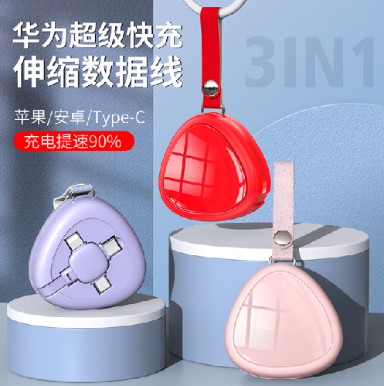
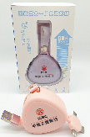
产品名称：雨滴三合一伸缩数据线
品 牌：遥里逊
型 号：YLX-330
长 度：120CM
输出电流：5A
材 质：ABS+TPE面条线
颜 色：红色 紫色 绿色 粉色 白色
接 口：苹果接口 安卓接口 Type-c接口
功 能：充电
产品净重：49.7g
装箱数量：200个
装箱重量：15.5kg
产品特点：马卡龙色系 多色可选
一秒收纳 五档伸缩
一线三用 兼容所有
华为超级快充 一小时充满手机
支持苹果、安卓、TYPE-C同时充电
出货价：27元
零售价：48元
备 注：增票加10个点

Slide 3
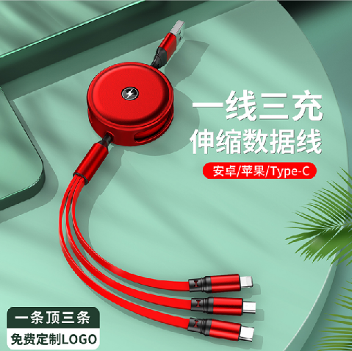
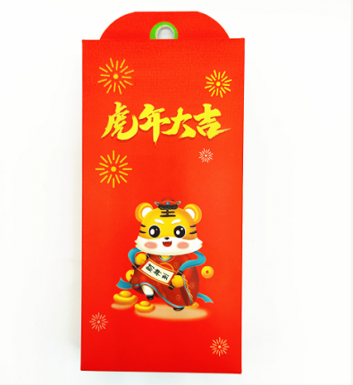
产品名称：新款一拖三伸缩数据线
品 牌：遥里逊
型 号：YLX-328
长 度：120CM
输出电流：2.5A
材 质：ABS+TPE面条线
颜 色：红色 绿色 蓝色 黑色 橙色 白色
接 口：苹果接口 安卓接口 Type-c接口
功 能：充电
产品净重：42.2g
装箱数量：200个
装箱重量：13.8kg
装箱尺寸：61*33*35cm
产品特点：马卡龙色系 多色可选
一秒收纳 五档伸缩
更粗铜芯 充电提速
一线三用 兼容所有
支持苹果、安卓、TYPE-C同时充电
出货价：19元
零售价：58元
备 注：增票加10个点

Slide 4
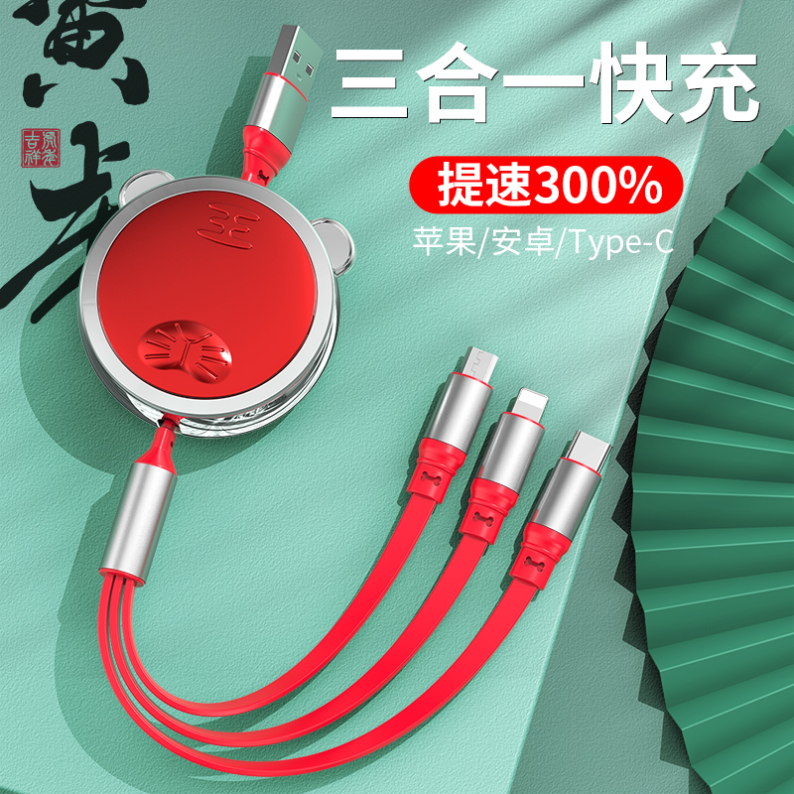
产品名称：萌虎一拖三伸缩数据线
品 牌：遥里逊
型 号：YLX-335
长 度：120CM
材 质：ABS+TPE面条线
颜 色：红色 橙色
接 口：苹果接口 安卓接口 Type-c接口
输出电流：5A
功 能：充电
产品净重：48g
产品特点：造型小巧可爱 易携带
一秒收纳 五档伸缩
升级独立6芯片 智能5A快速充电更安全
一线三用支持苹果、安卓、TYPE-C同时充电
出货价： 27元
零售价： 48元
备 注：增票加10个点

Slide 5
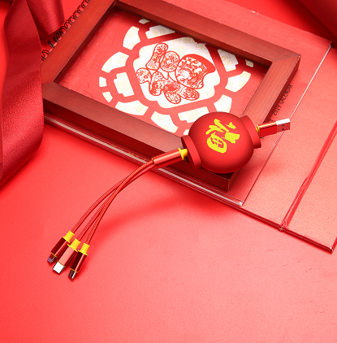
产品名称：灯笼三合一伸缩数据线
品 牌：遥里逊
型 号：YLX-334
长 度：100CM
材 质：ABS+TPE面条线
颜 色：红色 黑色
接 口：苹果接口 安卓接口 Type-c接口
输出电流：3A
功 能：充电
产品净重：47g
装箱数量：150个
产品特点：小巧轻便 易携带
一秒收纳 五档伸缩
浮雕工艺 立体逼真
一线三用 支持苹果、安卓、TYPE-C同时充电
出货价：18元
零售价：38元
备 注：增票加10个点

Slide 6
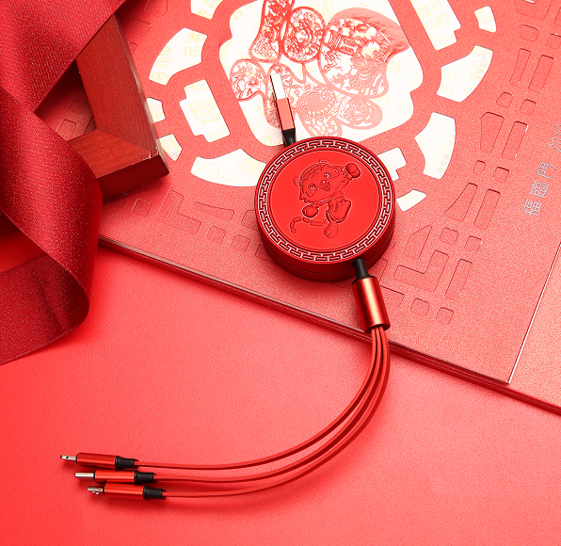
产品名称：卡通虎三合一伸缩数据线
品 牌：遥里逊
型 号：YLX-333
长 度：120CM
材 质：ABS+TPE面条线
颜 色：红色
接 口：苹果接口 安卓接口 Type-c接口
输出电流：3A
功 能：充电
产品净重：48.5g
装箱数量：200个/箱
装箱重量：15kg
产品特点：小巧轻便 易携带
一秒收纳 五档伸缩
升级独立6芯片 智能3A快速充电更安全
一线三用支持苹果、安卓、TYPE-C同时充电
出货价： 22元
零售价： 38元
备 注：增票加10个点

Slide 7
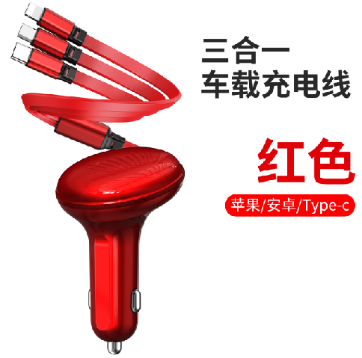
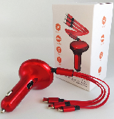
产品名称：三合一车载充电线
品 牌：遥里逊
型 号：YLX-329
长 度：100CM
输出电流：3.6A
材 质：优质PC+TPE面条线
颜 色：黑色 红色
接 口：苹果接口 安卓接口 Type-c接口
功 能：充电
产品净重：57.1g
装箱数量：100个
装箱重量：9.6kg
产品特点：更粗铜芯 充电提速
一线三用 兼容所有
智能控温芯片 充电高效安全不发烫
支持苹果、安卓、TYPE-C同时充电
出货价：60元
零售价：98元
备 注：增票加10个点

Slide 8
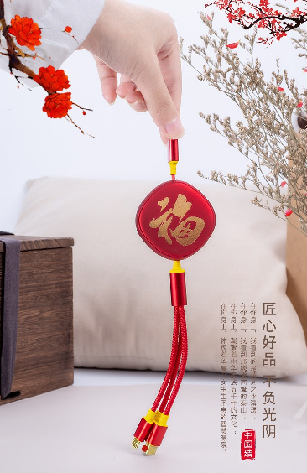
产品名称：中国结一拖三伸缩数据线
品 牌：遥里逊
型 号：YLX-326
长 度：120CM
材 质：ABS+铝合金+TPE面条线
颜 色：红色
接 口：苹果接口 安卓接口 Type-c接口
输出电流：2.4A
功 能：充电
产品净重：45g
装箱数量：150个
装箱重量：11.5kg
装箱尺寸：53.5*28.7*39cm
产品特点：一秒收纳 五档伸缩
更粗铜芯 充电提速
一线三用 兼容所有
支持苹果、安卓、TYPE-C同时充电
出货价： 21元 （ 2.4A Max ）
零售价： 48元
备 注：增票加10个点

Slide 9
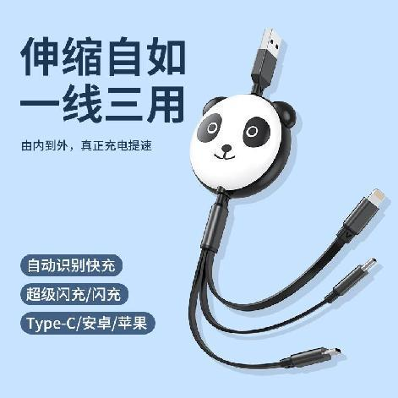
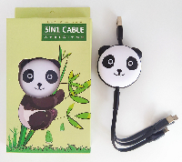
产品名称：熊猫一拖三伸缩数据线
品 牌：遥里逊
型 号：YLX-321
长 度：120CM
输出电流：2.4A
材 质：锌合金+TPE面条线
颜 色：黑色
接 口：苹果接口 安卓接口 Type-c接口
功 能：充电
产品净重：50g
装箱数量：150个
装箱重量：12.5KG
装箱尺寸：48.5*33*41.5cm
产品特点：一秒收纳 五档伸缩
更粗铜芯 充电提速
一线三用 兼容所有
支持苹果、安卓、TYPE-C同时充电
出货价：21元
零售价：48元
备 注：增票加10个点

Slide 10
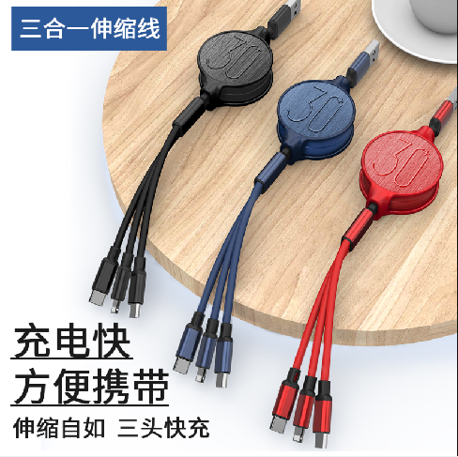
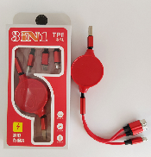
产品名称：三合一快充数据线
品 牌：遥里逊
型 号：YLX-318
数据线长：110CM
材 质：TPE面条线
颜 色：红 黑 蓝 绿
接 口：苹果接口 安卓接口 Type-c接口
输出电流：2A
功 能：充电
产品净重：39g
装箱数量：200个
装箱重量：12.5kg
装箱尺寸：61*33*35cm
产品特点：一秒收纳 五档伸缩
更粗铜芯 充电提速
一线三用 兼容所有
支持苹果、安卓、TYPE-C接口同时充电
出货价：18元
零售价：29元
备 注：增票加10个点

Slide 11
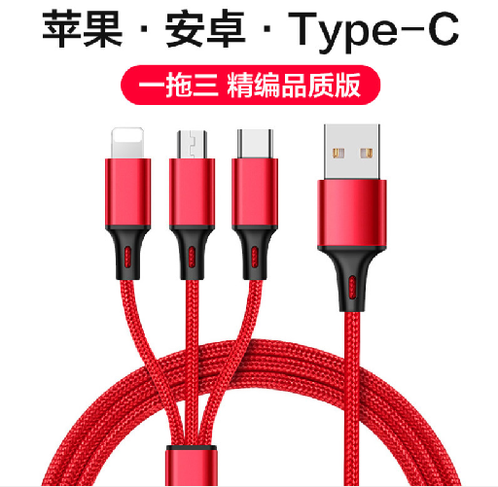
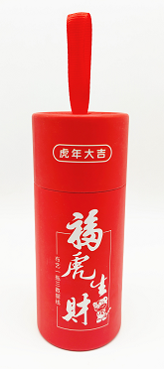
产品名称：一拖三编织数据线
品 牌：遥里逊
型 号：YLX-304
长 度：120CM
材 质：合金外壳+编织线身+铜丝
颜 色：中国红 宝石蓝 咖啡色 骑士黑 墨蓝色
接 口：苹果接口 安卓接口 Type-c接口
功 能：充电
输出电流：2A
产品净重：36.5g
装箱数量：250个
装箱重量：18kg
装箱尺寸：47*43*40cm
产品特点：一托三设计，过2A电流，同时快充。
尼龙编织充电线超大铜丝，极速充电
耐拉伸防缠绕，可同时给三台设备充电
兼容：安卓手机、乐视手机、苹果手机
出货价： 12元 （1.5A）
16元 （ 2A Max ）
零售价：28元
备 注：增票加10个点

Slide 12
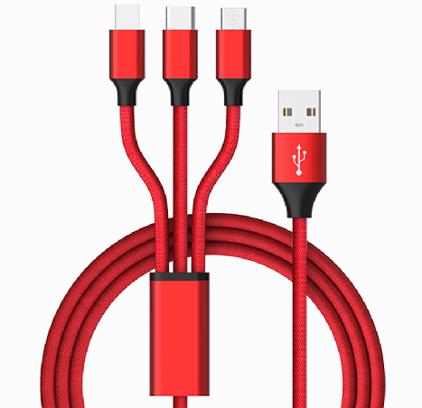
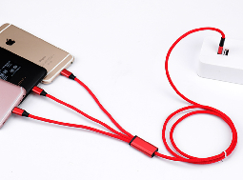
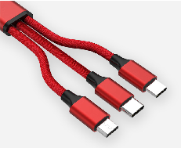
产品名称：布艺一拖三数据线
品 牌：遥里逊
型 号：YLX-305
长 度： 120CM
材 质：合金外壳+布艺线身+镀锡铜
颜 色：中国红 蓝 咖啡色 黑 墨蓝色
接 口：苹果接口 安卓接口 Type-c接口
输出电流：2.4A
功 能：充电
产品净重：39g
装箱数量：200个
装箱重量：15kg
装箱尺寸：63*50*21cm
产品特点：一托三设计，过2A电流，同时快充
布艺充电线 超大铜丝，极速充电
耐拉伸防缠绕，可同时给三台设备充
兼容：安卓、乐视、苹果手机
一
出货价：16元（ 2.4A Max ）
零售价：28元
备 注：增票加10个点

Slide 13
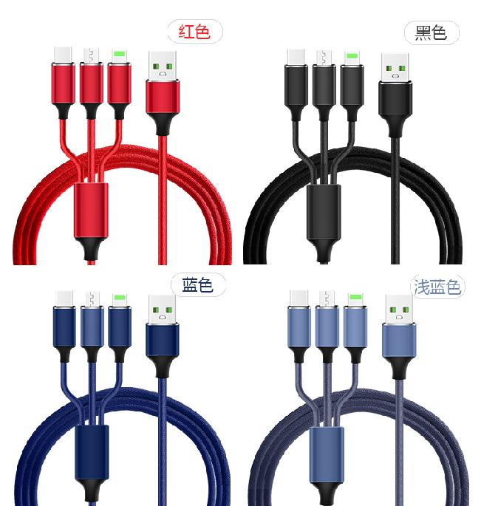
一

Slide 14
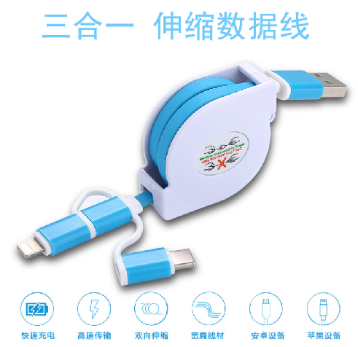
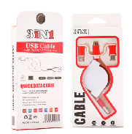
产品名称：三合一伸缩数据线
品 牌：遥里逊
型 号：YLX-302-1
长 度：100CM
材 质：ABS+PVC
颜 色：白色 黑色 蓝色 绿色 红色
接 口：苹果接口 安卓接口 Type-c接口
输出电流：2A
功 能：充电
产品净重：31g
装箱数量：200个
装箱重量：10.5kg
装箱尺寸：48.5*33*41.5cm
产品特点：一秒收纳 五档伸缩
更粗铜芯 充电提速
一线三用 兼容所有
支持苹果、安卓、TYPE-C接口
同时充电
出货价：9.5元
零售价：28.0元
备 注：增票加10个点

Slide 15
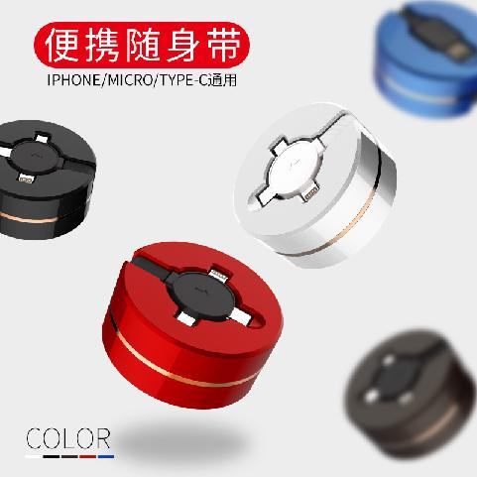
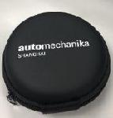
产品名称：圆形一拖三伸缩数据线
品 牌：遥里逊
型 号：YLX-307
长 度：100CM
尺 寸：56*29mm
材 质：TPE+铜丝
产品规格：106根漆包铜
（充电2芯43支0.08+数据2芯10支0.08）
颜 色：红、黑、蓝、白、咖啡色
接 口：苹果接口 安卓接口 Type-c接口
输出电流：2A
功 能：充电 数据传输
产品净重：49.5g
装箱数量：200个
装箱重量：14kg
装箱尺寸：48*43*32cm
产品特点：一托三设计，过2A电流，支持快充
一键收纳，不缠绕
玲珑小巧，舒适手感，便携方便
一线三用兼容安卓、乐视、苹果手机
一
出货价： 31元 （ 2A Max ）
零售价： 48元
备 注：增票加10个点

Slide 16
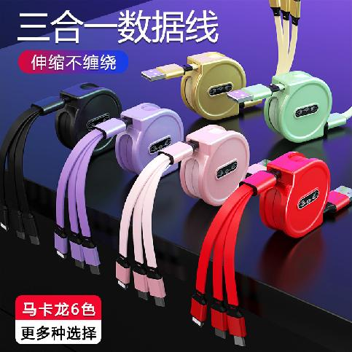
产品名称：炫彩一拖三伸缩数据线
品 牌：遥里逊
型 号：YLX-320
长 度：120CM
输出电流：2.4A
材 质：锌合金+TPE面条线
颜 色：红 紫 绿 粉 黑 黄
接 口：苹果接口 安卓接口 Type-c接口
功 能：充电
产品净重：46g
装箱数量：200个
装箱重量：12KG
装箱尺寸：48.5*33*41.5cm
产品特点：马卡龙色系 多色可选
一秒收纳 五档伸缩
更粗铜芯 充电提速
一线三用 兼容所有
支持苹果、安卓、TYPE-C同时充电
出货价：13元
零售价：38元
备 注：增票加10个点

Slide 17
手机支架

Slide 18
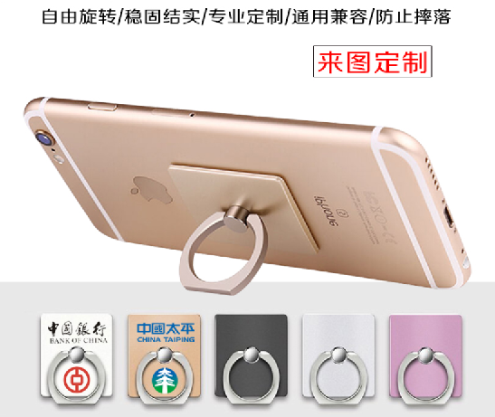
产品名称：手环支架
品 牌：遥里逊
产品型号：YLX-01
产品材质：优秀环保PC+不锈钢指环
产品尺寸：4*3.5cm
产品颜色：金，银，绿，红，黑
净 重：7.7g
装箱数量：500个/箱
装箱重量：7.5kg
适合机型：八寸以下的手机和平板电脑
产品特点:1：防止手机掉落，安全防盗
2：稳固结识（可承载4KG拉力）
3：360°自由旋转
4：可随意调节角度
5：无限循环再用
出货价： 3元（500个起）
2.5元（1000个起）
2.0元（5000个起）
1.9元（10000个起）
零售价： 20元
备 注： 增票加10个点

Slide 19
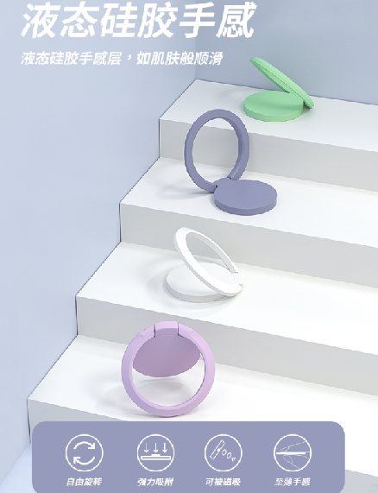
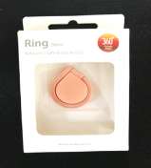
产品名称：炫彩指环支架
品 牌：遥里逊
产品材质：优质锌合金材质
产品型号：YLX-01-05
产品尺寸：3.3*3.3cm
产品颜色：玫瑰金、土豪金、太空灰、极光银
净 重：12g
装箱数量：500个/箱
装箱重量：10.5kg
适用机型：智能手机/平板
产品特点：全金属指环扣 可重复使用
旋转无死角 适应手握各种角度
锌合金原材料 高品质更耐用
适用所有机型 可做车载磁吸
出货价： 7.5元
零售价：19.9元
备 注： 增票加10个点

Slide 20
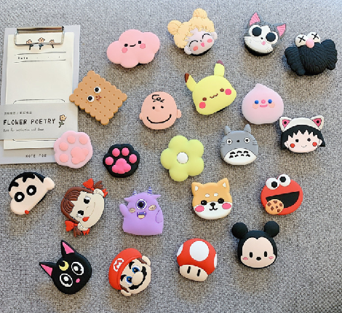
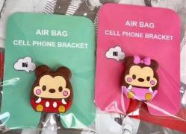
产品名称：卡通抖音气囊支架
产品颜色：纯色、彩图（来图可以定制）
产品型号：YLX-01-06
产品材质：PC+硅胶
装箱数量：500个/箱
装箱重量：6.5kg
产品描述：手机和平板电脑均可使用
单手操作方便，防止手机滑落
可做防摔扣，可做支撑架
卡通造型，乖巧可爱
出货价： 5.5元 （2000个起定制图案）
零售价：19元
备 注：小量现货混搭图案
增票加10个点

Slide 21
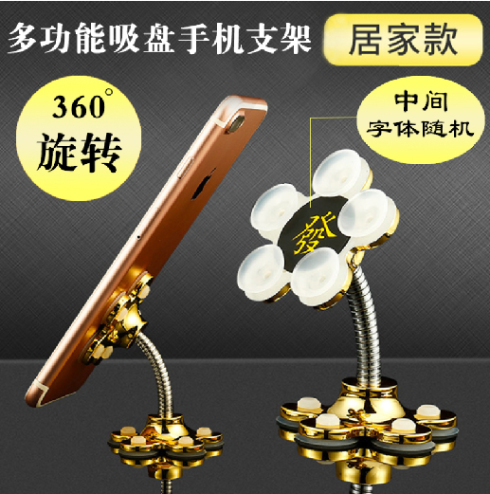
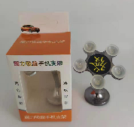
产品名称：魔力吸盘手机支架
产品型号：YLX-01-12
产品材质：PP+硅胶
产品尺寸：7.6*5.cm
产品颜色：黑 白 蓝 粉 金 银
净 重：20g
装箱数量: 360个
装箱重量: 12kg/箱
产品特点：
多功能，吸力强，便携带
无需贴片，不伤手机，金属软管连接
可360度旋转
小巧轻便，随时随地，方便实用
出货价: 4.5元
零售价：19.9元
备 注： 增票加10个点

Slide 22
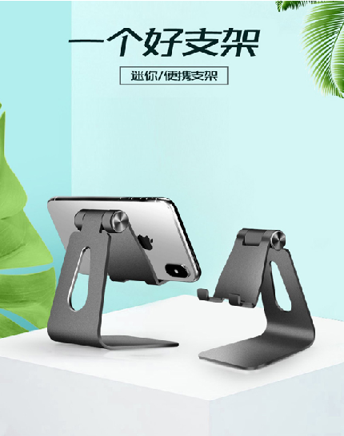
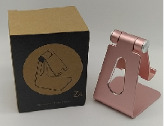
产品名称：迷你单折叠铝合金支架
品 牌：遥里逊
型 号：YLX-02-03
尺 寸：5.6*8.9*7cm
材 质：铝合金
颜 色：黑 玫瑰金 金 银
产品净重：60g
适用机型：手机 平板电脑
装箱数量：100个
装箱重量：9.5kg
彩盒尺寸: 7.5*6.7*9.3CM
装箱尺寸： 37.2*41*40CM
产品特点：单折叠 调整角度灵活
铝合金材质 稳固耐用
迷你小巧 便于携带
270°任意调节自由角度
出货价：28元
零售价：48元
备 注：增票加10个点

Slide 23
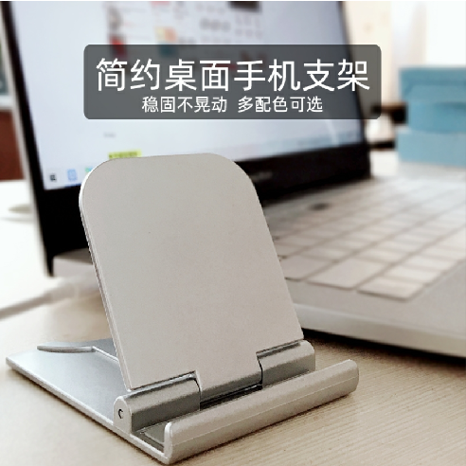
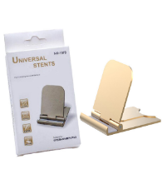
产品名称：手机平板通用折叠支架
型 号：YLX-02-04
尺 寸：8*6*1cm
材 质：ABS
颜 色：土豪金,炫酷银,雅致
产品净重：25g
适用机型：手机
装箱数量：500个
装箱重量：16.5kg
装箱尺寸：45*35*38cm
产品特点：多种角度 肆意旋转
稳定如山 不动如山
出货价： 5.5元
零售价： 9.8元
备 注：增票加10个点

Slide 24
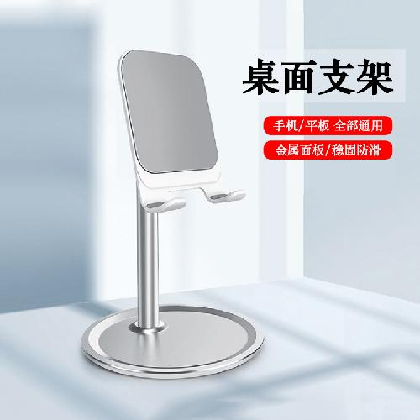
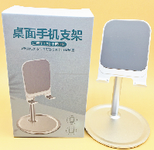
产品名称：桌面手机支架
品 牌：遥里逊
型 号：YLX-02-05
尺 寸：10*10*15.5cm
材 质：金属+ABS
重 量：77g
颜 色：黑 银
装箱数量：200个
装箱重量：23kg
适用机型：手机 平板电脑
产品特点：轻松收纳 生活更简单
上下45度 随意调节
小巧精致 不占地方
来电振动 稳如泰山
出货价：9.5元（塑料款）
15元（金属款）
（1000个起定制LOGO）
零售价： 28元
备 注： 增票加10个点

Slide 25
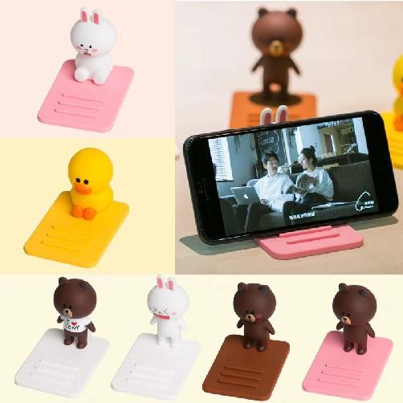
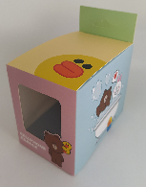
产品名称：卡通手机支架
型 号：YLX-02-06
尺 寸：7*9.5*8cm
材 质：环保PVC+PE材料
颜 色：黑、红、黄、绿、蓝
产品净重：43g
适用机型：手机
装箱数量：100个
装箱重量：8kg
装箱尺寸: 38*37*59cm
出货价： 10元
零售价： 25元
备 注： 增票加10个点

Slide 26
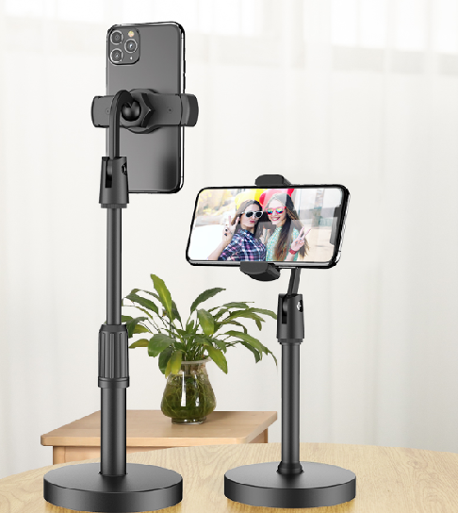
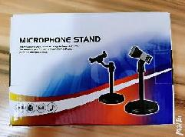
产品名称：手机直播桌面支架
型 号：YLX-02-10
底座规格：11.5*1.7cm
伸缩高度：约24-37cm
材 质：ABS+碳素钢
颜 色：黑
适用机型：手机
装箱数量：50PCS
装箱重量：21.5KG
产品特点：手机横竖360度调节
270°多角度调节
升降调节 伸缩自如
出货价： 9.5元
零售价： 38元
备 注： 增票加10个点

Slide 27
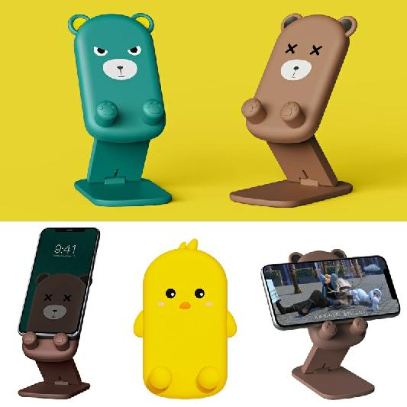
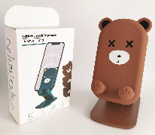
产品名称：萌宠桌面手机支架
型 号：YLX-02-12
产品尺寸：6.5*11.8*16cm
材 质：ABS+金属+硅胶
颜 色：棕 绿 黄
产品净重：128.5g
适用机型：手机
装箱数量：100个
装箱重量：16.5KG
装箱尺寸：52.5*21.5*43cm
产品特点：卡通造型 乖巧可爱
折叠收纳 简单便携
270°多角度调节
升降调节 伸缩自如
出货价： 18元
零售价： 38元
备 注： 增票加10个点

Slide 28
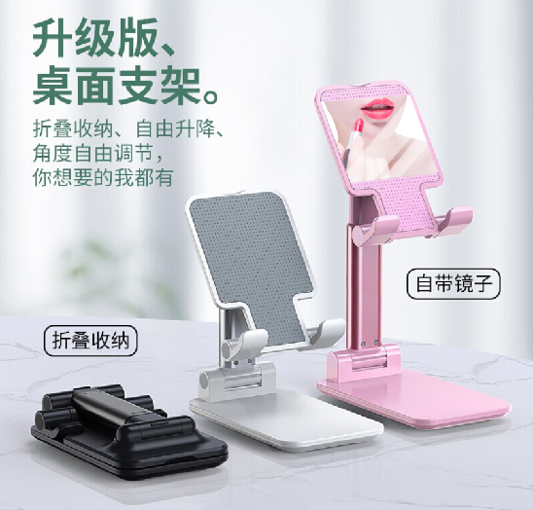
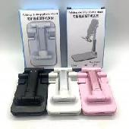
产品名称：折叠桌面手机支架
品 牌：遥里逊
型 号：YLX-02-13
产品规格：11*6.6*16.5cm
材 质：合金+PC+ABS
颜 色：黑色 白色
产品净重：145g
装箱数量：100个
装箱重量：16.5kg
适用机型：手机 平板电脑
彩盒尺寸：8.5*3*13.5CM
外箱尺寸：45*28*34CM
产品特点：轻松收纳 生活更简单
上下72度 随意调节
稳固防滑 不晃动
迷你小巧 便于携带
高度可升降 多角度调节固定
出货价：11元（一般）
16元（好）
零售价：48元
备 注： 增票加10个点

Slide 29
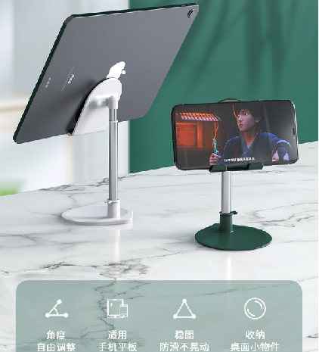
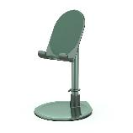
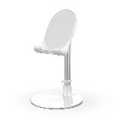
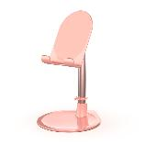
产品名称：桌面手机支架
品 牌：遥里逊
型 号：YLX-02-14
尺 寸：10*10*20cm
材 质：硅胶+ABS
颜 色：绿 红 银
重 量：72.5g
装箱数量：100个
装箱重量：11.7kg
彩盒尺寸：10.5*4*19cm
外箱尺寸：54.7*44*39.6cm
适用机型：手机 平板电脑
产品特点：轻松收纳 生活更简单
上下45度 随意调节
小巧精致 不占地方
来电振动 稳如泰山
出货价： 20元 （普通款）
24元（升降款）
（1000个起定制LOGO）
零售价： 38元
备 注： 增票加10个点

Slide 30
产品名称：桌面升降手机支架
品 牌：遥里逊
型 号：YLX-02-15
尺 寸：10*10*18.2cm（最大高度27.2）
材 质：铝合金+ABS
颜 色：黑 银
产品净重：240g
装箱数量：60个
装箱重量：16.5kg
外箱尺寸：42*42*34CM
适用机型：手机 平板电脑
产品特点：轻松收纳 生活更简单
上下45度 随意调节
小巧精致 不占地方
高度可调 自由伸缩
稳固防滑 不晃动
出货价： 32元 （不带升降）
39元 （升降款）
零售价： 68.0元
供货期： 3-7天
备 注：增票另外加10个点
1000个内单色丝印加200元

Slide 31
产品名称：双折桌面手机支架
品 牌：遥里逊
型 号：YLX-02-16
产品规格：7.2*11*14.9cm
材 质：铝合金+PC+ABS
颜 色：黑色 白色 粉色
产品净重：161g
装箱数量：78个/箱
装箱重量：15kg/箱
外箱尺寸：480*250*260mm
适用机型：手机 平板电脑
产品特点：轻松收纳 生活更简单
上下0-90度 随意调节
稳固防滑 不晃动
迷你小巧 便于携带
高度可升降 多角度调节固定
出货价： 31元
零售价： 68元
备 注： 增票加10个点

Slide 32
产品名称：新款折叠桌面手机支架
品 牌：遥里逊
型 号：YLX-02-17
产品规格：12*7.5*12cm
材 质：合金+PC+ABS
颜 色：黑色 白色
产品净重：160.5g
装箱数量：100个
装箱重量：19.5kg
装箱尺寸：37*28.8*42.8cm
适用机型：手机 平板电脑
产品特点：轻松收纳 生活更简单
上下72度 随意调节
稳固防滑 不晃动
迷你小巧 便于携带
高度可升降 多角度调节固定
出货价： 19元
零售价： 48元
备 注： 增票加10个点

Slide 33
产品名称：宝盒桌面手机支架
型 号：YLX-02-22
产品尺寸：7.2*11.8*2cm
材 质：ABS+金属+硅胶
颜 色：黑 白 绿
产品重量：165.5g
适用机型：手机
装箱数量：100个
装箱重量：19KG
包装尺寸: 7.4*12.4*2.7cm
装箱尺寸：44*28.5*33.5cm
产品特点：折叠收纳 简单便携
270°多角度调节
升降调节 伸缩自如
出货价： 19元
零售价： 36元
备 注： 增票加10个点

Slide 34
产品名称：铝合金笔记本支架
型 号：YLX-02-23
尺 寸：25.5*14*18.6cm
材 质：铝合金
颜 色：银色
产品重量：287g
装箱数量：100个
装箱重量：30kg
外箱尺寸：68.5*28.5*33cm
适用机型：手机 平板电脑 笔记本电脑
产品特点：七档选择 自由调节
即开即收 想用就用
折叠收纳 小巧便携
保护颈椎 改善姿势
出货价： 46元
零售价： 58元
备 注： 增票加10个点

Slide 35
停车牌

Slide 36
产品名称：隐藏式临时停车牌
产品型号：YLX-601
产品材质：ABS
产品尺寸：13*3.5*2.6cm
产品颜色：黑色 白色
产品净重：30.5g
装箱数量：200个/箱
装箱重量：6.5kg
装箱尺寸：40.5*35*35cm
产品特点：软磁性号码贴、易吸附易 安装牢固不脱落、轻松更换号码、可隐藏号码安全可靠、简约时尚
出货价: 8元（耐高温）
4元（不耐高温）
零售价：38元
备 注：增票加10个

Slide 37
产品名称：汽车临时停车牌
产品型号：YLX-602
产品材质：ABS
产品尺寸：11.8*3.6*2.7cm
产品颜色：黑色 银色 金色
产品净重：40g
装箱数量：100个/箱
装箱重量：7.5kg
装箱尺寸：40.5*35*35cm
产品特点：软磁性号码贴、易吸附、易安装牢固不脱落、轻松更换号码、可隐藏号码安全可靠、简约时尚
出货价: 9元（500个内）
8.5元（500-2000）
8元（3000以上）
零售价：38元
备注：金色喷油加3毛一个
增票加10个

Slide 38
产品名称：铝合金滚轮临时停车牌
产品型号：YLX-603
产品材质：铝合金
产品尺寸：12.9*2.6cm
产品颜色：金 银 黑 蓝 红
产品净重：76.5g
装箱数量: 300个
装箱重量: 30kg
装箱尺寸：40*35*35cm
产品特点：
易安装 牢固不脱落
号码不设限多种组合
磨砂铝质感材质手感舒适
铝合金材质无惧高温暴晒
小巧玲珑不挡视线行车更安全
波动滚轮调节号码免去繁琐号码安装
出货价: 14元
零售价：48元
备 注：增票加10个

Slide 39
产品名称：双面临时停车牌
产品型号：YLX-610
产品材质：ABS
产品尺寸：12*3.5*3.1cm
产品颜色：太空黑，时尚银，土豪金
产品净重：46.7g
装箱数量: 100个
装箱重量：9KG
产品特点：防晒不变形
号码循环使用
不影响视线
360°旋转 两面号码设计
出货价: 10元
零售价：29.9元
备 注：增票加10个

Slide 40
产品名称：多功能号码牌手机支架
产品型号：YLX-616
产品材质：ABS/硅胶
产品尺寸：12.5*7.3*5cm
产品颜色：黑色 银色 金色 红色 蓝色
产品净重：72g
装箱数量: 106个/箱
装箱重量: 13.5kg
产品特点：数字灵活组合 方便 快捷
稳固不掉落 无惧暴晒
简约设计 随时保护隐私
清晰号码 白天黑夜皆可清晰易见
自由旋转提供舒适角度 好的导航
出货价：14元
零售价：28元
备 注：增票加10个

Slide 41
产品名称：安全锤滚轮临时停车牌
品 牌：遥里逊
型 号：YLX-618
颜 色：黑色 蓝色 红色 金色 灰色
材 质：全锌合金
产品尺寸：14*5.6*2.9cm（大号）
13*5.5*3cm（小号）
产品净重：144.6g
装箱数量：200个
装箱重量：28.5kg
包装尺寸：15.5*6.6*3.5cm
外箱尺寸：63.5*34*38cm
特 点：
1.合金材质无惧高温暴晒和冷冻 2.紧急时刻可以破窗自救 3.纯植物香薰让您一路飘香更健康 4.固定手机只要轻松一放更安全 5.手指波动滚轮即可调整数字号码免去繁琐的安装 6.轻轻一划即可隐藏号码和显示号码，拒绝骚扰。
出货价：18元（大号）
15元（小号）
零售价：29.9元
备 注：增票加10个

Slide 42
产品名称：锌合金临时停车牌 品 牌：遥里逊 型 号：YLX-619
颜 色：银色 黑色 材 质：锌合金 产品尺寸：12.6*1.8*0.9cm 产品净重：59.2g 隐藏号码：推动隐藏 装箱数量：100个
装箱重量：9kg
特 点：
1.钛合金打造无惧高温暴晒和冷冻
2.迷你小巧 不挡视线 2.一划隐藏 保护隐私 3.升级软磁吸数字贴无需胶粘，一秒安装
出货价：19元
零售价：29.9元
备 注：增票加10个

Slide 43
产品名称：铝合金临时停车牌 品 牌：遥里逊 型 号：YLX-620
颜 色：银 黑 红 黄 材 质：铝合金 产品尺寸：12.5*2.9*1.3cm 产品净重：58.5g 隐藏号码：推动隐藏 装箱数量：200个
装箱重量：17.5kg
装箱尺寸：34*32*32cm
特 点：
1.钛合金打造无惧高温暴晒和冷冻
2.迷你小巧 不挡视线 2.一划隐藏 保护隐私 3.升级软磁吸数字贴无需胶粘，一秒安装
出货价：27元
备 注：增票加10个

Slide 44
车载手机支架

Slide 45
产品名称：金属重力车载手机支架
型 号：YLX-326
产品规格：9.4*10*8.2cm
产品颜色：金色 黑色
材 料：合金+ABS+硅胶
适用设备：4-6.5寸手机
产品净重: 47.5g
安装方式： 出风口夹装式
装箱数量: 200个/箱
装箱重量: 20.5kg
装箱尺寸： 77*42*63cm
产品特点：金属材质 牢固安全
重力联动 自动夹紧
不挡视线 安全驾驶
单手操作 一放即合
出货价：18元
零售价：38元
备 注：增票加10个

Slide 46
产品名称：重力车载手机支架
型 号：YLX-301
产品规格：12.2*9.5*7.5cm
产品颜色：金色 银色
材 料：硅胶垫+铝合金+ABS
适用设备：4-6.5寸手机
产品净重: 53g
安装方式： 出风口夹装式
装箱数量: 200个/箱
装箱重量: 18.5kg
装箱尺寸： 72*46*45cm
产品特点：保护手机 安全稳定
重力联动 自动夹紧
不挡视线 安全驾驶
出货价：14元（特价）
零售价：38元
备 注：增票加10个

Slide 47
产品名称：强力车载磁吸支架
型 号：YLX-302
材 质：铝合金+硅胶
尺 寸：6*1.92*2.43cm
颜 色：黑色 银色
产品重量：58g
适用范围：手机/平板/金属物件
装箱数量: 200个/箱
装箱重量: 13.5kg
装箱尺寸：56*25*19cm
产品特点：即贴即用 随处可放
迷你小巧 不挡视线
一步定位 稳固手机
360°立体旋转
强磁吸力 狂甩不掉
出货价：16元
零售价：28元
备 注：增票加10个

Slide 48
产品名称：三角重力支架
型 号：YLX-303
材 质：ABS+软胶
尺 寸：9*9.5*4cm
颜 色：黑色 银色 金色
产品重量：24g
适用范围：手机
装箱数量: 200个
装箱重量: 12kg
包装尺寸：13*9*5cm
外箱尺寸：54*47*55cm
产品特点：保护手机 安全稳定
重力联动 自动夹紧
不挡视线 安全驾驶
安装简易 一插即稳
出货价: 8元
零售价：28元
备 注：增票加10个

Slide 49
产品名称：金属磁吸手机支架
品 牌：遥里逊
型 号：YLX-311
材 质：硅胶+铝合金
产品规格：3.5*4.5cm
重 量：52.5g
产品颜色：玫瑰金, 土豪金,银,黑
安装方式：出风口夹装式/粘贴式
适用设备：手机全兼容
装箱数量: 300个/箱
装箱重量: 18kg
产品特点：360度旋转 家车两用
金属质感 单手操作
迷你小巧 不挡视线
出货价： 11元
零售价： 38元
备 注：增票加10个

Slide 50
产品名称： 重力隐形支架
型 号： YLX-323
材 质： ABS
尺 寸：12*5.5cm
颜 色：黑色 红色 银色
产品净重：55g
装箱数量：200个/箱
装箱重量：18kg
适用范围： 4-6寸智能手机
产品特点：一字型设计，简约时尚
气动滤震，始终紧贴
硅胶护垫，不伤出风口
360旋转，可多角度观看
圆形托爪设计，抓紧手机
的同时展现全屏幕手机
出货价：11元（1000起）
零售价：28元
备 注：增票加10个

Slide 51
创意产品

Slide 52
产品名称：铝合金蓝牙音箱
型 号：YLX-601
产品尺寸：4.8*7cm
产品颜色：银 黑 玫瑰金 土豪金 红
产品材质：金属
产品净重：107g
装箱数量：100个
装箱重量: 14.6kg
连接方式: USB 蓝牙连接 读卡器
供电方式: 内置锂电池
接收距离: 10m及以下
播放时长: 2-3小时
功 能：蓝牙通话蓝牙音乐播放，TF卡音乐
播放，AUX有线播放。
兼容多设备连接：兼容市面上手机
电脑平板等所有带3.5MM接口和
蓝牙的音源电子设备。
出货价：29元
零售价：48元
备 注：增票加10个点

Slide 53
产品名称：七彩裂纹蓝牙音箱
型 号：YLX-602
产品尺寸：6*5.7cm
产品重量：115g
产品颜色：蓝 黄 白 红 黑 紫 绿
外壳材质: 塑料
播放时长: 2小时
供电方式: 内置锂电池
连接方式: USB 蓝牙连接
功 能: 插卡 通话功能
装箱数量：100个/件
装箱重量：15KG
功能特点：蓝牙音频输入、蓝牙免提通话
LED炫彩灯，LINE IN，TF卡
出货价：24元
零售价：48元
备 注：增票加10个

Slide 54
产品名称：三合一猫咪加湿器
型 号：YLX-702
产品尺寸：8.3*10.7*13.6cm
产品材质：ABS+PP+电子元件
产品颜色：紫色 蓝色 粉色 米白色
净 重：115g
工作电压：DC5V
工作电流：400MA
水箱容量：350ml
喷 雾 量：20-40ml(max)
工作时间：4小时
装箱数量：60PCS
装箱重量：13KG
外箱尺寸：44*43.3*44.7cm
出货价：53元
备 注：配USB灯USB风扇加2元

Slide 55
产品名称：易拉罐迷你空气加湿器
型 号：YLX-706
产品尺寸：7.8*7.8*10.5cm
产品材质：ABS+PP+电子元件
产品颜色：黑 粉 蓝 黄
净 重：115g
工作电压：DC5V
工作电流：400MA
水箱容量：200ML
工作时间：6小时
装箱数量：100个
装箱重量：14kg
外箱尺寸：42.5*42.5*46CM
出货价：36元
零售价：88元
备 注：配USB灯USB风扇加2元

Slide 56
产品名称：小蛮腰加湿器
型 号：YLX-709
产品材质：ABS+硅胶+PP+电子元件
产品尺寸：8.5*8.5*16.8cm
产品颜色：绿色 粉色 灰色
净 重：193g
工作电压：DC5V
喷 雾 量：35ml/h
水箱容量：300ML
工作时间：8-16小时
装箱数量：50PCS
装箱重量：13.8KG
外箱尺寸：45.5*45.5*36cm
功能特点：
1、三合一大容量加湿喷雾让皮肤远离干燥
2、七彩氛围灯和LED灯点亮黑夜静音加湿
给你给好睡眠
3、车载加湿去粉尘，车内静电使呼吸更清晰
4、缺水保护支持自动断电
出货价： 48元
备 注：配USB灯USB风扇加2元
增票加10个点

Slide 57
产品名称：炫彩杯加湿器
型 号：YLX-710
产品材质：ABS+PP+电子元件
产品尺寸：7.8*7.8*11.9cm
产品颜色：粉色 白色 藏青色
净 重：106g
工作电压：DC5V/1.0A
喷 雾 量：33-45ml/h
水箱容量：300ML
工作时间：4-6小时
装箱数量：60个
装箱重量：10KG
外箱尺寸：430*350*387mm
功能特点：
1、小巧机身方便携带和放置车杯内
2、大容量加湿喷雾让皮肤远离干燥
3、七彩氛围灯炫酷多彩，静音加湿给你给好睡眠
4、车载加湿去粉尘，车内静电使呼吸更清晰
5、支持定时断电保护
出货价： 38元
零售价： 86元
备 注：增票加10个点

Slide 58
产品名称：炫彩杯二代加湿器
型 号：YLX-711
产品材质：ABS+PP+电子元件
产品尺寸：7.2*7.2*12.8cm
产品颜色：粉色 白色 灰色
净 重：102g
工作电压：DC5V/1.0A
喷 雾 量：33-45ml/h
水箱容量：270ML
工作时间：4-6小时
装箱数量：90PCS
装箱重量：14KG
外箱尺寸：470*395*420mm
功能特点：
1、小巧机身方便携带和放置车杯内
2、大容量加湿喷雾让皮肤远离干燥
3、七彩氛围灯炫酷多彩，静音加湿给你给好睡眠
4、车载加湿去粉尘，车内静电使呼吸更清晰
5、支持定时断电保护
出货价： 37元
零售价： 56元
备 注：增票加10个点

Slide 59
产品名称：新款简约加湿器
型 号：YLX-716
产品材质：ABS+PP+电子元件
产品尺寸：72*72*121mm
产品颜色：白色 藏青色 粉色
净 重：73g
工作电压：DC5V/1.0A
喷 雾 量：35-50ml/h
水箱容量：280ML
工作时间：4-6小时
装箱数量：90PCS
装箱重量：11KG
外箱尺寸：470*395*400mm
功能特点：1、外观简约清新 可视磨砂水箱
2、小巧机身方便携带和放置车杯内
3、大容量加湿喷雾让皮肤远离干燥
4、七彩氛围灯炫酷多彩，静音加湿给你给好睡眠
5、车载加湿去粉尘，车内静电使呼吸更清晰
6、两种喷雾模式（持续/间歇）智能定时自动断
电更安全
出货价： 25元
零售价： 48元
备 注： 增票加10个点

Slide 60
产品名称：彩蛋加湿器
型 号：YLX-717
产品材质：ABS+PP+电子元件
产品尺寸：80*80*103mm
产品颜色：白色 绿色 粉色
净 重：67.4g
工作电压：DC5V/1A
喷 雾 量：30-45ml/h
水箱容量：220ML
工作时间：4-6小时
装箱数量：
装箱重量：
外箱尺寸：
功能特点：1、小巧机身方便携带和放置车杯内
2、大容量加湿喷雾让皮肤远离干燥
3、七彩氛围灯炫酷多彩，静音加湿给你给好睡眠
4、车载加湿去粉尘，车内静电使呼吸更清晰
5、两种喷雾模式（持续/间歇）智能定时自动断
电更安全
出货价： 17元
零售价： 28元
备 注： 增票加10个点

Slide 61
产品名称：新款简约双喷加湿器
型 号：YLX-722
产品材质：ABS+PP+电子元件
产品尺寸：72*72*138mm
产品颜色：粉色 白色 黑色
净 重：113g
工作电压：DC5V/1A
喷 雾 量：50*80ml/h
水箱容量：2700ML
工作时间：3-6小时
装箱数量：90PCS
装箱重量：15.5KG
外箱尺寸：485*410*450mm
功能特点：1、 双喷雾口设计 双倍加湿 双倍滋润
2、外观简约清新 可视磨砂水箱
3、小巧机身方便携带和放置车杯内
4 、两种喷雾模式：双喷/单喷智能定时自动断
电更安全
5、七彩温馨夜灯 伴你入眠
出货价： 42元
零售价： 98元
备 注： 增票加10个点

Slide 62
产品名称：简约加湿器
型 号：YLX-712
产品材质：ABS+PP+电子元件
产品尺寸：7.2*7.2*11.8cm
产品颜色：粉色 白色 藏青色
净 重：95.5g
工作电压：DC5V/1.0A
喷 雾 量：33-45ml/h
水箱容量：260ML
工作时间：4-6小时
装箱数量：90PCS
装箱重量：13.5KG
外箱尺寸：470*400*390mm
功能特点：
1、外观简约清新 两档喷雾模式 可视磨砂水箱
2、小巧机身方便携带和放置车杯内
3、大容量加湿喷雾让皮肤远离干燥
4、七彩氛围灯炫酷多彩，静音加湿给你给好睡眠
5、车载加湿去粉尘，车内静电使呼吸更清晰
6、支持定时断电保护
出货价：33元
备 注：增票加10个点

Slide 63
产品名称：萌宠双喷加湿器
型 号：YLX-714
产品材质：ABS+硅胶+PP+电子元件
产品尺寸：7.2*7.2*14.6cm
产品颜色：粉（小猫）/白（小兔）/绿（小熊） 净 重：155.5g
工作电压：DC5V/1.0A
喷雾 量：33-45ml/h
水箱容量：280ML
工作时间：3-6小时
装箱数量：60PCS
装箱重量：12.7KG
外箱尺寸：475*400*330mm
功能特点：
1、萌宠系列 内置卡通公仔，双喷雾口 双倍加湿
2、小巧机身方便携带和放置车杯内
3、大容量加湿喷雾让皮肤远离干燥
4、暖光夜灯 可爱轻奢风格，静音加湿给你给好睡眠
5、车载加湿去粉尘，车内静电使呼吸更清晰
6、两种喷雾模式：双喷模式/单喷模式，支持定时断电保护
出货价： 57元
零售价： 98元
备 注：增票加10个点

